Slide 1
Η Καινοτομική και Οικονομική Επίδοση του Επιχειρηματικού Τομέα στην Ελληνική Οικονομία ως Συνάρτηση των Προσδιοριστικών Παραγόντων του Καινοτομικού Δυναμικού τους
Δ. Σταμόπουλος^{1,*}, Π. Παναγιωτόπουλος¹, Γ. Καλογήρου¹
¹ Εργαστήριο Βιομηχανικής Ενέργειας & Οικονομίας, Σχολή Χημικών Μηχανικών, ΕΜΠ, Αθήνα, Ελλάδα

Slide 2
Σκοπός
Η προσέγγιση και ερμηνεία των καινοτομικών/οικονομικών επιδόσεων ως συνάρτηση των οικονομικών, τεχνολογικών, ανθρώπινων και των άυλων πόρων τους.
Συνηθέστερη προσέγγιση: Γραμμική και Άμεση
«Αμεση» = Επιλέγονται κάποια μεγέθη, συσχετίζονται με άλλα.
Προτεινόμενη Προσέγγιση: Μέσω μιας νέας, ενδιάμεσης μεταβλητής, του Καινοτομικού Δυναμικού.
Υλικοί Πόροι
Ικανότητες
Νέα προιόντα, διεργασίες, τεχνολογίες κλπ.

Slide 3
Ερευνητικές Υποθέσεις
Πρόταση 1: Οι οικονομικοί πόροι αναμένεται να σχετίζονται θετικά με τους υπόλοιπους πόρους.
Πρόταση 2: Οι τεχνολογικοί, οικονομικοί, ανθρώπινοι και άυλοι πόροι της επιχείρησης αναμένεται να έχουν θετική συσχέτιση με το καινοτομικό δυναμικό της.
Πρόταση 3: Το καινοτομικό δυναμικό αναμένεται να σχετίζεται θετικά με τα καινοτομικά και οικονομικά αποτελέσματα.
Πρόταση 4: Το καινοτομικό δυναμικό θα συσχετίζεται ισχυρότερα με τα αποτελέσματα από οποιαδήποτε άλλη μεμονωμένη μεταβλητή εισόδου.
Πρόταση 5: Οι οικονομικές επιδόσεις αναμένεται να έχουν θετική επίδραση στην αύξηση του μεγέθους της επιχείρησης.

Slide 4
Δεδομένα
Ερευνα: Εργαστήριο Βιομηχανικής και Ενεργειακής Οικονομίας του Ε.Μ.Π. σε συνεργασία με το Ίδρυμα Οικονομικών και Βιομηχανικών Ερευνών
Αναθέτουσα Αρχή: Στέγη Ελληνικής Βιομηχανίας
Δείγμα: περισσότερες από 2000 από τις μεγαλύτερες ελληνικές επιχειρήσεις

Slide 5
Μεθοδολογία
Επεξεργασία Δεδομένων και Ανάλυση Παραγόντων (Factor Analysis)
Σκοπός ο εντοπισμός λανθανουσών μεταβλητών στα δεδομένα του δείγματος.
Η ανάλυση παραγόντων έχει διερευνητικό χαρακτήρα (exploratory factor analysis). Η επιλογή αριθμού τους και η ερμηνεία τους δεν πρέπει να θεωρούνται ως οι μόνες δυνατές.
Χρησιμοποιούμενη μεθοδολογία: ανάλυση κύριων στοιχείων (principal component analysis – PCA)
Σύνθεση Δομικού Μοντέλου Εξισώσεων (Structural Equation Modeling)
Αποτελεί συνδυασμό ανάλυσης παραγόντων και πολλαπλών παλινδρομήσεων (Hox & Bechger, 1999)
Συμπεριλαμβάνει το μοντέλο μέτρησης των λανθανουσών μεταβλητών και το δομικό μοντέλο σύνδεσης μεταξύ τους (Hair 2009)
Ως μεθοδολογία επιλέγεται η ανάλυση παλινδρόμησης ελαχίστων τετραγώνων (PLS-SEM) σύμφωνα με τα κριτήρια των (Hair, Ringle, & Sarstedt, 2011)
Οι λανθάνουσες μεταβλητές μπορεί να είναι σχηματιζόμενες/formative ή αντανακλαστικές/reflective ανάλογα με τον τρόπο μέτρησης τους και πρώτης, δεύτερης… ν-οστής (ή μεικτής) τάξης ανάλογα με το είδος των δεικτών τους.

Slide 6
PLS-SEM: Επιλογή, Έλεγχος και Τροποποιήσεις Μεταβλητών
Μεταβλητή | Range | Pos. answer | Pos. Direction | Ονομασία | Τύπος
L_strg_marketshare_increase | 5 |  | 5 | Παράγοντας "Αύξηση Μεριδίου Αγοράς" της Εταιρικής Στρατηγικής | Κλίμακα
L_strg_diversification | 5 |  | 5 | Παράγοντας "Διαφοροποίηση" της Εταιρικής Στρατηγικής | Κλίμακα
L_mngmnt_skills_productivity | 5 |  | 5 | Παράγοντας "Εστίαση Management σε Ικανότητες και Παραγωγικότητα" | Κλίμακα
L_mngmnt_tasksdivision_inv | 5 |  | 5 | Παράγοντας "Εστίαση Management σε Κατανομή Εργασιών" | Κλίμακα
L_HR_effort_on_training | 2 | Yes | 2 | Παράγοντας "Εξωτερική Επιμόρφωση" | Κατηγορική
L_HR_trainingbyjob | 2 | Yes | 2 | Παράγοντας "Εκπαίδευση μέσω Εργασίας" | Κατηγορική
oik.epidoseisA4_inv | 3 |  | 3 | Οικονομικές Επιδόσεις αντ. | Κατηγορική
Antr.dynamikoC4_inv | 4 |  | 4 | Ανθρώπινο Δυναμικό αντ. | Κατηγορική
tex.epidoseisB_inv | 4 |  | 4 | Τεχνολογικές Επιδόσεις αντ. | Κατηγορική
log_tziros2011 |  |  | + | Λογάριθμος Κύκλου Εργασιών2011 | Κλίμακα
Funding_Programm_Participation | 3 | Yes | 2 | Συμμετοχή επιχείρησης σε προγράμματα | Κατηγορική
new_improved_marketing_no_yes | 2 | Yes | 2 | Εισαγωγή Νέων/Σημαντικά Βελτιωμένων Μεθόδων Μάρκετινγκ | Κατηγορική
inhouse_RD_no_yes | 2 | Yes | 2 | Ύπαρξη Επιτόπιου Τμήματος Ε&Α | Κατηγορική
RD_projects_partic_total |  |  | + | Συμμετοχή σε Ερευνητικά | Κλίμακα
ln_RD_expenditures_recoded |  |  | + | Δαπάνες Ε&Α 2012 βθ. | Κλίμακα
products_verydifferent_no_yes | 2 | Yes | 2 | Προϊόντα Υψηλής Διαφοροποίησης βθ. | Κατηγορική
ln_invstm_expenditures_2011_recoded |  |  | + | Λογάριθμος Επενδυτικών Δαπανών 2011 βθ. | Κλίμακα
ln_employment |  |  | + | Λογάριθμος Αριθμού Εργαζομένων | Κλίμακα
iobe157 | 5 |  | 5 | Εκτίμηση μεταβολής για τη συνολική απασχόληση στην επιχείρηση κατά την επόμενη διετία | Κατηγορική
total_RD_workers |  |  | + | Εργαζόμενοι στο τμήμα Ε&Α | Κλίμακα
AEI_personnel |  |  | + | Εργαζόμενοι με πτυχίο ΑΕΙ | Κλίμακα
TEI_personnel |  |  | + | Εργαζόμενοι με πτυχίο ΤΕΙ | Κλίμακα
MsC_PhD_Personnel |  |  | + | Εργαζόμενοι με Μεταπτυχιακό/Διδακτορικό | Κλίμακα
pattent_activity_composite | 3 |  | + | Σύνθετος Δείκτης Απόκτησης Δ.Ε. | Κλίμακα
iobe135 | 5 |  | 5 | Χρήση υπηρεσιών συμβούλου - Απόκτηση / Ενσωμάτωση νέων τεχνολογιών | Κατηγορική
iobe 134 | 5 |  | 5 | Χρήση υπηρεσιών συμβούλου - Market Research | Κατηγορική
Εφαρμόζεται εξωτερικό scoring, δηλαδή οι μηδενικές τιμές αντιστοιχίζονται στην τιμή 1, καθώς δεν αποτελούν απουσία πληροφορίας.
Οι αθροιζόμενοι δείκτες αλλάζουν φορά ώστε να έχουν όλοι το ίδιο πρόσημο και ακόμη όλες οι ομόσημες τιμές να έχουν την ίδια “θετική” κατεύθυνση.
Σε ερωτήσεις “θετικά” διατυπωμένες ή ακόμα και με διπλή άρνηση χρειάζεται επανακωδικοποίηση.

Slide 7
PLS-SEM: Παρουσίαση Κατασκευασμένων Λανθανουσών Μεταβλητών
Λανθάνουσα Μεταβλητή | Τύπος | Τάξη | Δείκτες
Technological Potential | Σχηματιζόμενη | 1^{η} | INHOUSE_RD_NO_YES, Ύπαρξη Επιτόπιου Τμήματος Ε&Α. IOBE135, Χρήση υπηρεσιών συμβούλου - Απόκτηση / Ενσωμάτωση νέων τεχνολογιών. TOTAL_RD_WORKERS, Εργαζόμενοι στο τμήμα Ε&Α. RD_PROJECTS_PARTIC_TOTAL, Συμμετοχή σε Ερευνητικά.
Financial Potential | Σχηματιζόμενη | 1^{η} | LN_RD_EXPENDITURES_RECODED, Δαπάνες Ε&Α βθ LN_INVSTM_EXPENDITURES_2011_RECODED
Human Potential | Ανακλαστική | 1^{η} | AEI_personnel, Εργαζόμενοι με πτυχίο ΑΕΙ. TEI_personnel, Εργαζόμενοι με πτυχίο ΤΕΙ. MSc_PhD_Personnel, Εργαζόμενοι με Μεταπτυχιακό/Διδακτορικό.
Education Growth Culture | Ανακλαστική | 1^{η} Μεικτή | L_HR_EFFORT_ON_TRAINING, Παράγοντας "Εξωτερική Επιμόρφωση". L_HR_TRAININGBYJOB, Παράγοντας "Εκπαίδευση μέσω Εργασίας". L_MNGMNT_SKILLS_PRODUCTIVITY, Παράγοντας "Εστίαση Management σε Ικανότητες και Παραγωγικότητα"
Business Strategy | Ανακλαστική | 1^{η} Μεικτή | L_STRG_DIVERSIFICATION, Παράγοντας "Διαφοροποίηση" της Εταιρικής Στρατηγικής. L_STRG_MARKETSHARE_INCREASE, Παράγοντας "Αύξηση Μεριδίου Αγοράς" της Εταιρικής Στρατηγικής. PRODUCTS_VERYDIFFERENT_NO_YES, Προϊόντα Υψηλής Διαφοροποίησης βθ. IOBE134, Χρήση υπηρεσιών συμβούλου για υλοποίηση έρευνας αγοράς
Innovative Capacity | Σχηματιζόμενη | 2^{η} | Όλες οι παραπάνω μεταβλητές
Innovative Performance | Σχηματιζόμενη | 1^{η} | NEW_IMPROVED_MARKETING_NO_YES, Εισαγωγή Νέων/Σημαντικά Βελτιωμένων Μεθόδων Μάρκετινγκ. PATTENT_ACTIVITY_COMPOSITE, Σύνθετος Δείκτης Απόκτησης Δ.Ε. TEX.EPIDOSEISB_INV, Τεχνολογικές Επιδόσεις αντ.
Financial Performance | Σχηματιζόμενη | 1^{η} | LOG_TZIROS2011, Λογάριθμος Κύκλου Εργασιών2011. OIK.EPIDOSEISA4_INV, Οικονομικές Επιδόσεις αντ.
HR Growth | Ανακλαστική | 1^{η} | IOBE157, Εκτίμηση μεταβολής για τη συνολική απασχόληση στην επιχείρηση κατά την επόμενη διετία. LN_EMPLOYMENT, Λογάριθμος Αριθμού Εργαζομένων.
Πορεία χρησιμοποιούμενων δεικτών:
Αριθμητικά δεδομένα: Λογαρίθμηση -> Αντιστοίχιση τιμών
Κλίμακες: Ανάλυση Παραγόντων -> Άθροιση στοιχείων -> Αντιστροφή/επανακωδικοποίηση
Διχοτομικές: Τετραχωρική συσχέτιση -> Ανάπτυγμα σειράς -> Ανάλυση Παραγόντων -> Άθροιση στοιχείων -> Αντιστροφή/επανακωδικοποίηση

Slide 8
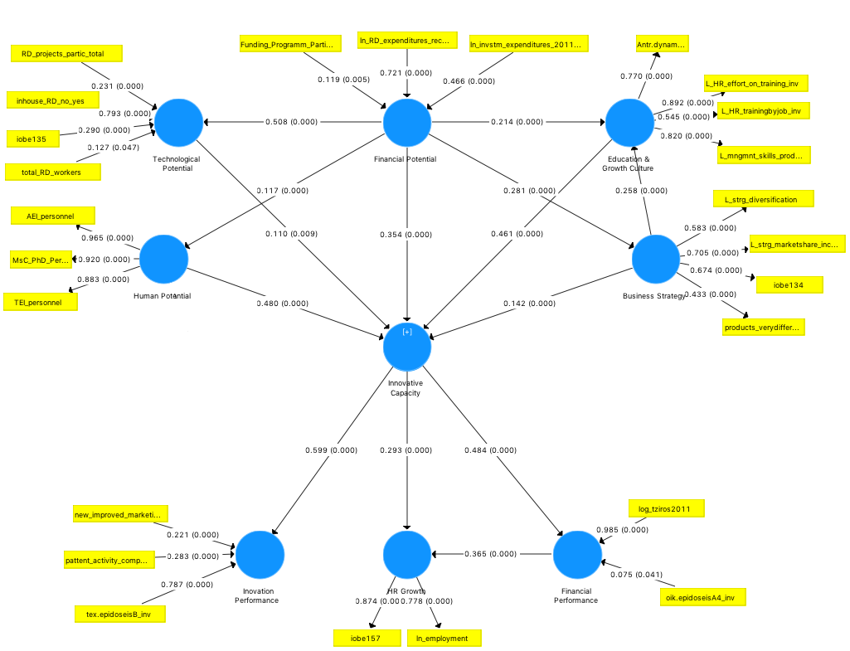
Παρουσίαση Δομικού Μοντέλου
Οι πέντε πρώτες μεταβλητές αποτελούν «μέτρα» και «εισόδους» στο μοντέλο. Αλληλοεπιδρούν και μετρούν το Καινοτομικό δυναμικό.
Οι τρεις τελευταίες αποτελούν τις αντίστοιχες «εξόδους».
Στην «καρδιά» του μοντέλου βρίσκεται η μεταβλητή δεύτερης τάξης «Καινοτομικό Δυναμικό», η οποία υπολογίζεται με τη μέθοδο των επαναλαμβανόμενων δεικτών (Lohmöller, 1989; Wold, 1982)

Slide 9
Αξιολόγηση Μοντέλου Μέτρησης Στατιστικοί Δείκτες Αξιοπιστίας και Εγκυρότητας
Αξιολόγηση Μοντέλου Μέτρησης
Αξιοποστία -Reliability
Εγκυρότητα -Validity
Εγκυρότητα Σύγκλισης -Convergence Validity
A.V.E, Loadings
Εγκυρότητα Διάκρισης -Discriminant Validity
Fornell/Larcker, Cross-Loadings, HTMT
Εσωτερική Συνέπεια -Internal Consistency
Cronbach's a, rho_a, Composite Reliability
Συνοψίζοντας τα διάφορα κριτήρια καθώς και τα διαφορετικά στάδια του μοντέλου μέτρησης μπορεί να σχηματιστεί το ακόλουθο διάγραμμα.
Σημειώνεται επίσης πως στην περίπτωση σχηματιζόμενων μεταβλητών οι παραπάνω δείκτες δεν εφαρμόζονται, καθώς μια σχηματιζόμενη μεταβλητή είναι απλά κάποιο άθροισμα των στοιχείων που επιλέγονται ως συνθετικά της.

Slide 10
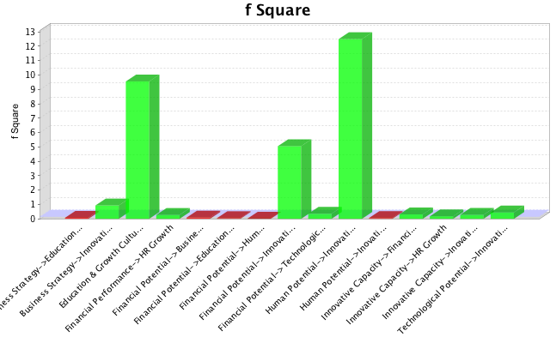
Αξιολόγηση Δομικού Μοντέλου (Structural Model Evaluation)
R²-adj | Business Strategy | Education & Growth Culture | Financial Performance | Financial Potential | HR Growth | Human Potential | Innovative Capacity | Inovation Performance | Technological Potential
Business Strategy |  | 0,25767 |  |  |  |  | 0,14212
Education & Growth Culture |  |  |  |  |  |  | 0,46116
Financial Performance |  |  |  |  | 0,36535
Financial Potential | 0,28073 | 0,21372 |  |  |  | 0,1175 | 0,35384 |  | 0,50812
HR Growth
Human Potential |  |  |  |  |  |  | 0,47991 | -0,26292
Innovative Capacity |  |  | 0,48435 |  | 0,29269 |  |  | 0,59936
Inovation Performance
Technological Potential |  |  |  |  |  |  | 0,10988

Slide 11
Αποτελεσματα Μοντέλου
Εξετάζοντας τη φορά, το σθένος αλλά και τη στατιστική σημαντικότητα του δομικού μοντέλου οι ερευνητικές υποθέσεις επιβεβαιώνονται σε σημαντικό βαθμό.
Η σχέση των οικονομικών δυνατοτήτων των επιχειρήσεων με τα υπόλοιπα χαρακτηριστικά τους έχει την αναμενόμενη θετική φορά σε κάθε περίπτωση.
Η πρόσβαση σε εγκαταστάσεις Ε&Α και τεχνογνωσίας απαιτεί σημαντικές χρηματικές δαπάνες.
Οι πιο οικονομικά εύρωστες επιχειρήσεις προσλαμβάνουν περισσότερο εξειδικευμένο προσωπικό για τις ανάγκες τους.
Ισχυρή θετική συσχέτιση παρουσιάζεται επίσης με τις μεταβλητές που σχετίζονται με την κουλτούρα και την εκπαίδευση και με την επιχειρηματική στρατηγική για διαφοροποίηση και αύξηση μεριδίου αγοράς.
Εξαιρετικό ενδιαφέρον ως προς την κύρια ερευνητική υπόθεση για τη σχέση καινοτομικού δυναμικού-καινοτομικών επιδόσεων αποτελεί η σημαντική, θετική και ισχυρή συσχέτιση μεταξύ τους. Η συσχέτιση μεταξύ τους είναι ισχυρότερη από οποιασδήποτε άλλης μεμονωμένης μεταβλητής με την καινοτομική επίδοση.

Slide 12
Συζήτηση Αποτελεσμάτων - Συμπεράσματα
Ερμηνεία Λειτουργίας – Αποτελεσμάτων
Η προσέγγιση και μέτρηση του καινοτομικού δυναμικού με τον τρόπο που προτείνεται στην παρούσα εργασία ενσωματώνει σχεδόν κάθε πιθανό μετρήσιμο -εύκολα η δύσκολα- στοιχείο και πόρο.
Υποδεικνύει τουλάχιστον πως η διαδικασία μετατροπής των πόρων σε νέα προϊόντα και κέρδη δεν είναι γραμμική μέσω ενός ενδιάμεσου «μαύρου κουτιού».
Η αύξηση των επιθυμητών αποτελεσμάτων δε μπορεί να είναι η απλή «μετατροπή» ή χρηματοδότηση ενός μόνο μέρους του προτεινόμενου μοντέλου, αλλά απαιτεί μια συνολική προσέγγιση και χρηματοδότηση και οργάνωση όλων των εμπλεκόμενων τμημάτων και λειτουργιών.
Συνοψίζοντας, η δυνατότητα μιας επιχείρησης να καινοτομεί αποτελείται από το σύνολο των δυνατών συνδυασμών των πόρων που έχει στη διάθεση της και εξαρτάται από τις ικανότητες της.

Slide 13
Ευχαριστώ θερμά για την προσοχή σας!

Slide 14
Επιπλέον Υλικό
Συντελεστές f2και R2adj. Λανθανουσών Μεταβλητών
 | 1 | 2 | 3 | 4 | 5 | 6 | 7 | 8 | 9 | R²adj.
Business Strategy (1) |  | 0.0736 |  |  |  |  | 0.9282 |  |  | 0.0791
Education & Growth Culture (2) |  |  |  |  |  |  | 9.5517 |  |  | 0.1467
Financial Performance (3) |  |  |  |  | 0.2776 |  |  |  |  | 0.2375
Financial Potential (4) | 0.0864 | 0.0511 |  |  |  | 0.01395 | 5.0528 |  | 0.3546 | 0.4699
HR Growth (5) |  |  |  |  |  |  |  |  |  | 0.0133
Human Potential (6) |  |  |  |  |  |  | 12.493 | 0.0554 |  | 0.9821
Innovative Capacity (7) |  |  | 0.3121 |  | 0.1807 |  |  | 0.2839 |  | 0.2294
Innovation Performance (8) |  |  |  |  |  |  |  |  |  | 0.2614
Technological Potential (9) |  |  |  |  |  |  | 0.4474
Αλληλοσυσχέτιση Λανθανουσών Μεταβλητών
 | 1 | 2 | 3 | 4 | 5 | 6 | 7 | 8 | 9
Business Strategy (1) | 1.00000
Education & Growth Culture (2) | 0.32244 | 1.00000
Financial Performance (3) | 0.16094 | 0.39718 | 1.00000
Financial Potential (4) | 0.28205 | 0.29120 | 0.24666 | 1.00000
HR Growth (5) | 0.20379 | 0.36076 | 0.61210 | 0.32508 | 1.00000
Human Potential (6) | 0.05952 | 0.14993 | 0.29749 | 0.11731 | 0.41077 | 1.00000
Innovative Capacity (7) | 0.45667 | 0.71304 | 0.48775 | 0.64148 | 0.56862 | 0.62200 | 1.00000
Innovation Performance (8) | 0.34729 | 0.32563 | 0.15853 | 0.40014 | 0.22926 | 0.10756 | 0.43301 | 1.00000
Technological Potential (9) | 0.34971 | 0.32349 | 0.21292 | 0.51164 | 0.27763 | 0.18288 | 0.57733 | 0.38556 | 1.00000
 | Cronbach's Alpha | rho_A | Composite Reliability | Avg. Variance Extracted
Business Strategy | 0.43319 | 0.45507 | 0.69890 | 0.37437
Education & Growth Culture | 0.77358 | 0.81305 | 0.86026 | 0.61306
Financial Performance |  | 1.00000
Financial Potential |  | 1.00000
HR Growth | 0.80229 | 0.88908 | 1.00959 | 1.01930
Human Potential | 0.91312 | 0.91774 | 0.94544 | 0.85258
Innovative Capacity |  | 1.00000
Innovation Performance |  | 1.00000
Technological Potential |  | 1.00000

